Slide 1
Magistrale Wewnętrzne w PC
Jakub Wójcik

Slide 2
Magistrala
Magistrala jest to kluczowy system komunikacyjny, który umożliwia przesyłanie danych między różnymi komponentami systemu komputerowego. Jest to kluczowy element architektury komputerowej, który umożliwia współdziałanie procesora, pamięci oraz innych urządzeń peryferyjnych.

Slide 3
Podział Magistral
Magistrala
Wewnętrzne Zewnętrzne
- Szeregowe - Szeregowe - Równoległe - Równoległe - Bezprzewodowe - Analogowe
Umożliwiają wymianę danych pomiędzy
komponentami znajdującymi się wewnątrz
komputera. Dotyczą więc m.in. połączeń
pomiędzy płytą główną, procesorem, pamięcią
Zapewniają transfer danych pomiędzy
komputerem a urządzeniami peryferyjnymi,
np. monitorem, klawiaturą myszą, pamięcią
przenośną. Charakteryzują się mniejszą szybkością
niż magistrale wewnętrzne

Slide 4
Magistrale Wewnętrzne
Szeregowe
Równoległe
Serial ATA PCI Express
Parallel ATA ISA AGP
PCI PCI-X
SCSI Local Bus

Slide 5
Czym się różnią?
Szeregowe Równoległe
Dane przesyłane są sekwencyjnie, bit po bicie,
za pomocą jednego kanału transmisyjnego
Dane przesyłane są jednocześnie za pomocą
wielu kanałów transmisyjnych.

Slide 6
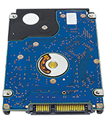
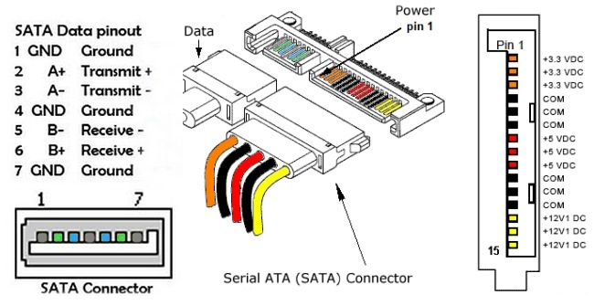
Serial ATA

Slide 7
PCIe

Slide 8
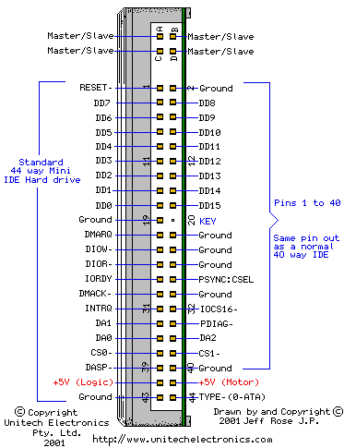
Parallel ATA

Slide 9
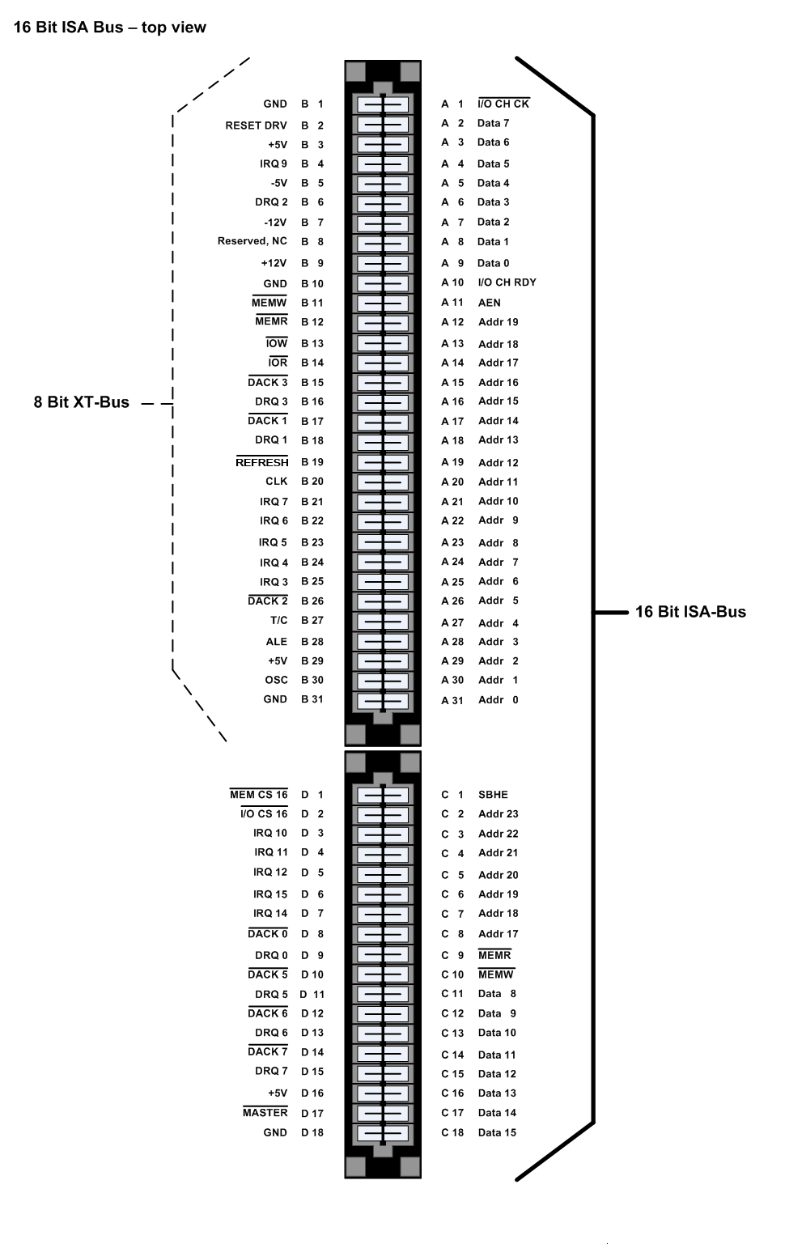

ISA

Slide 10
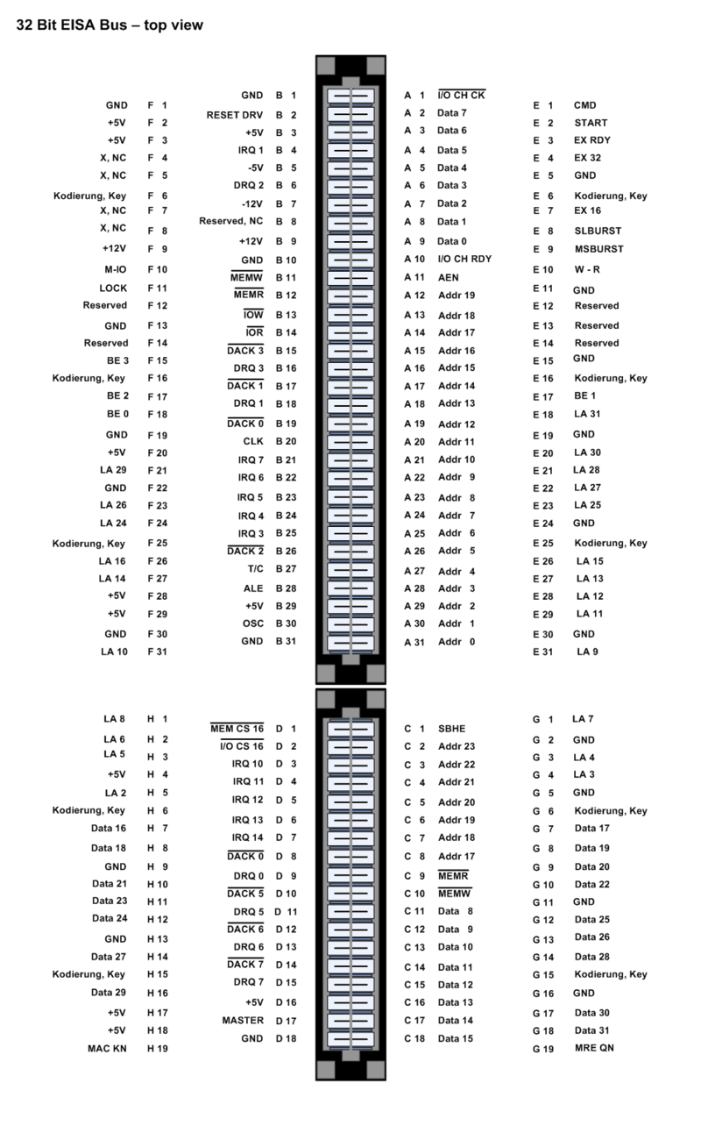
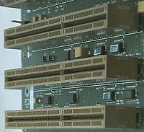
EISA

Slide 11
AGP

Slide 12
PCI

Slide 13
PCI-X

Slide 14
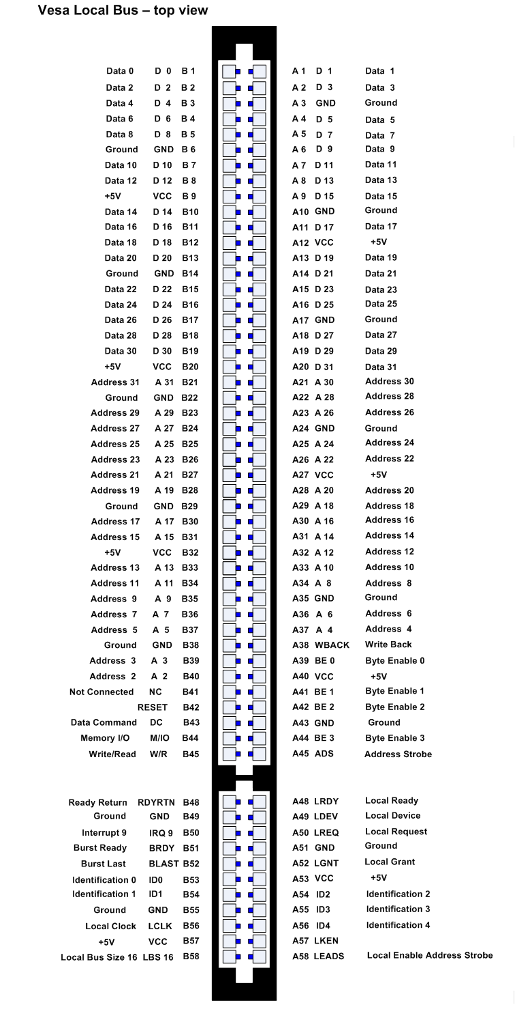
VESA

Slide 15
SMB

Slide 16
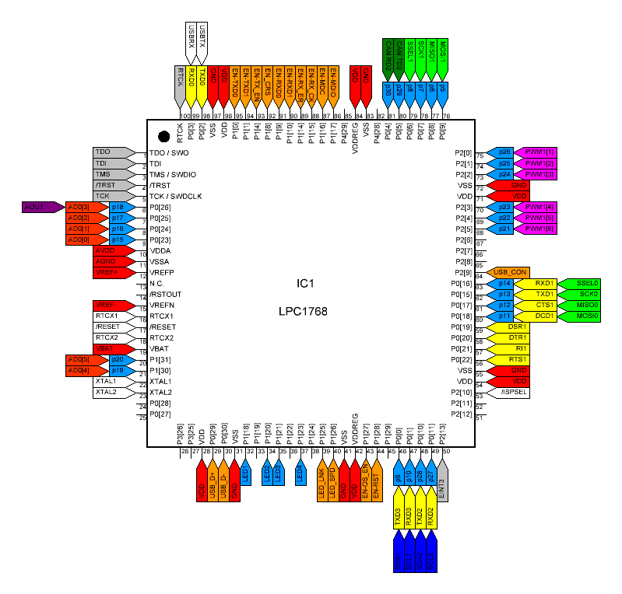
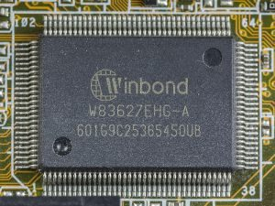
LPC

Slide 17
I2C

